Slide 1
Planarieji grafai

Slide 2
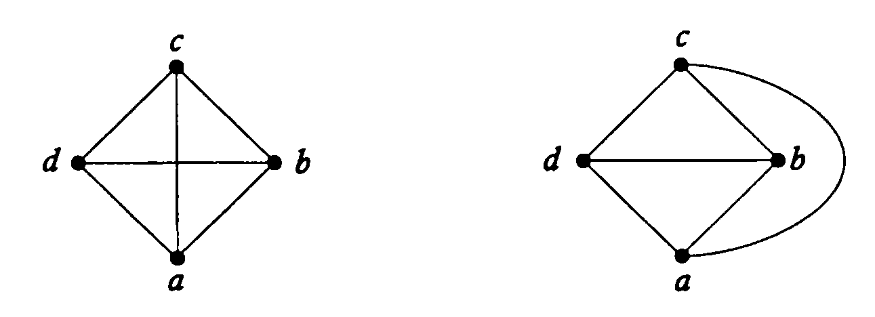
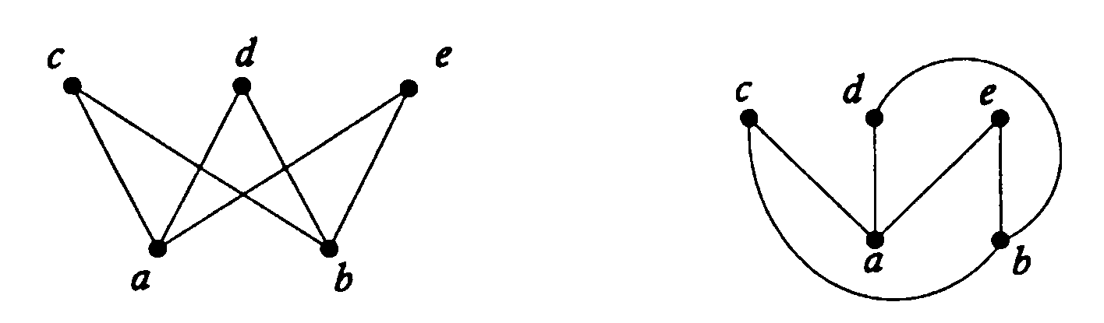
Apibrėžimas. Grafas G vadinamas planariuoju, jeigu jis gali būti pavaizduotas taip, kad jo briaunos nesikirstų.

Slide 3
a
b
c
1
2
3

Slide 4
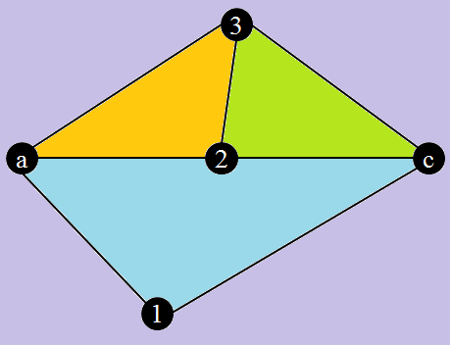
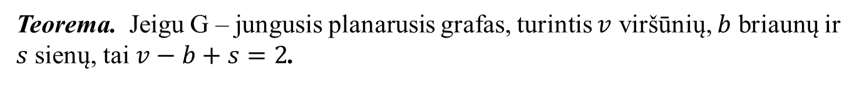
Apibrėžimas. Planaraus grafo siena (sritimi) yra maksimali plokštumos sritis, kurios bet kuriuos du taškus galima sujungti kreive, nekertančia grafo briaunų.

Slide 5
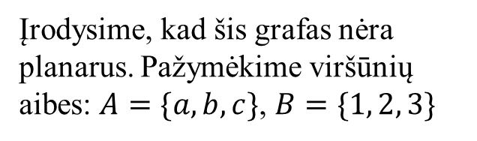
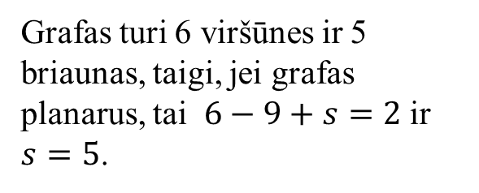

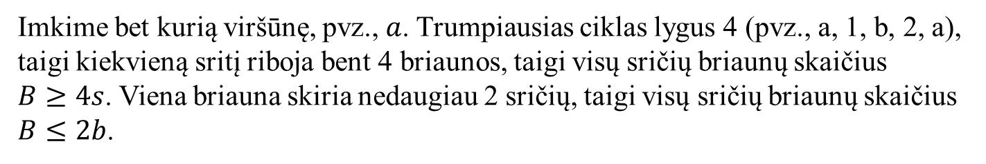
a
b
c
1
2
3

Slide 6
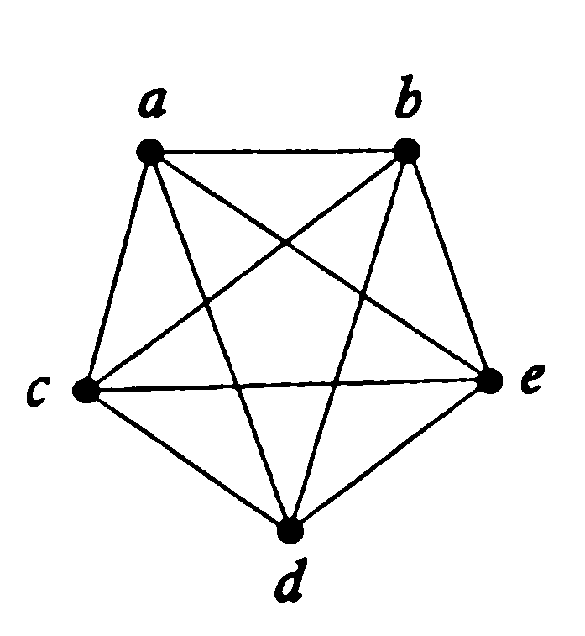
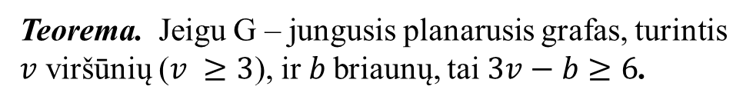
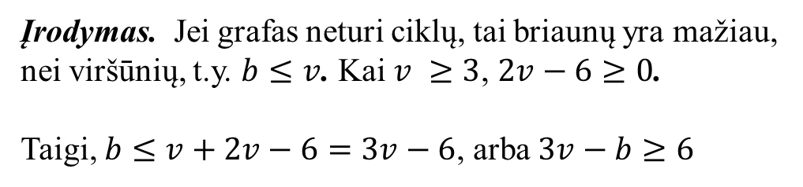

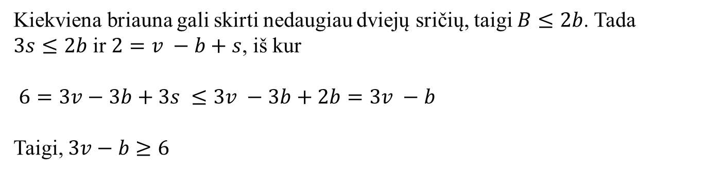

Slide 7
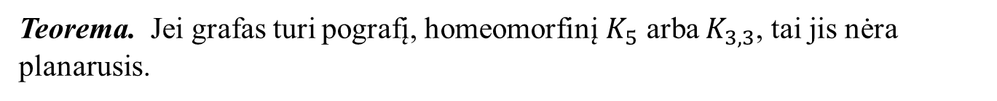
Teorema. Kiekvienas planarusis grafas turi viršūnę, turinčią laipsnį 5 arba mažesnį už 5.
Teorema. Jei du jungieji grafai yra homeomorfiniai, tai jie arba kartu planarieji, arba ne

Slide 8
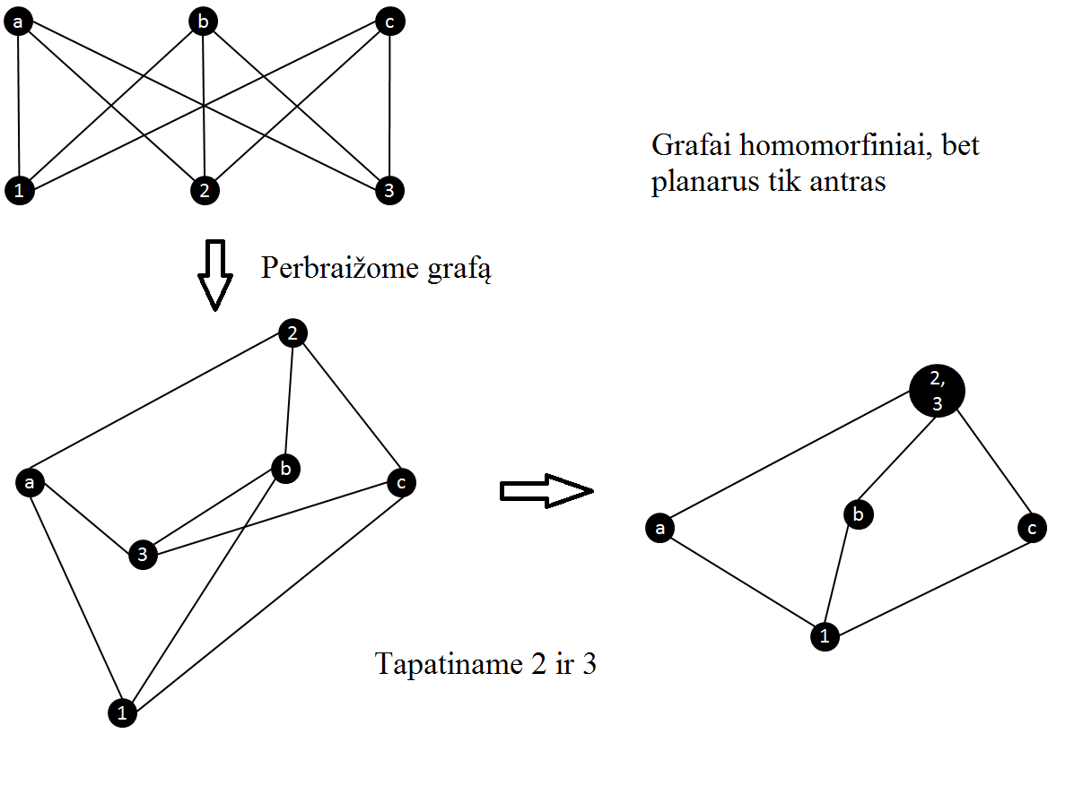

Slide 9
Pavyzdžiai

Slide 10
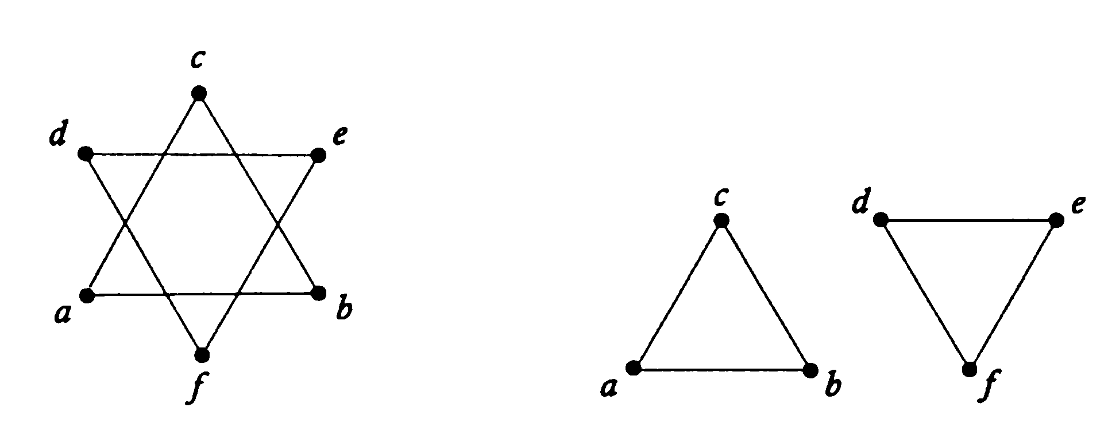

Slide 11
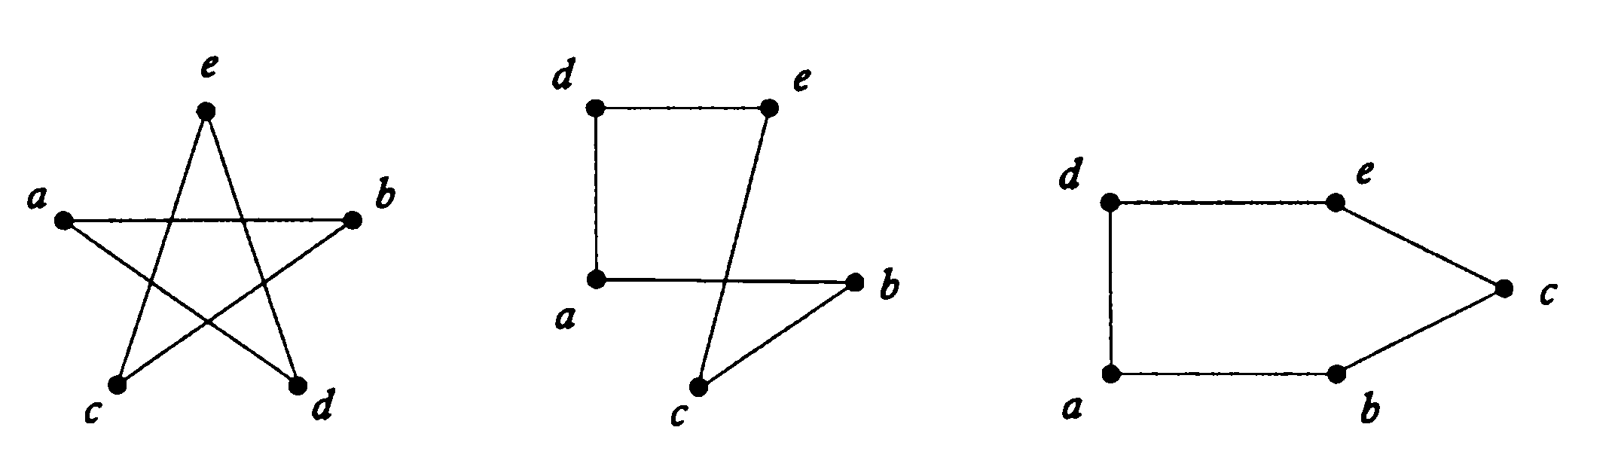

Slide 12
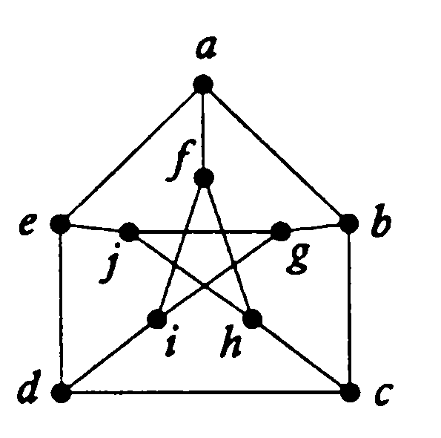
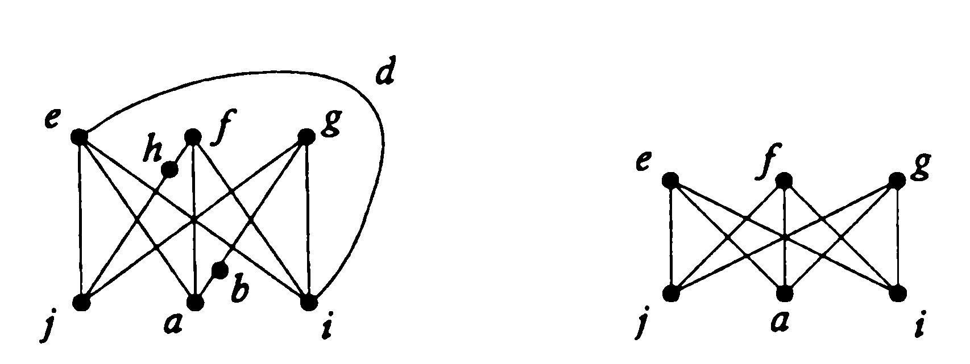
Konstruosime pografį

Slide 13
Kartojimas

Slide 14
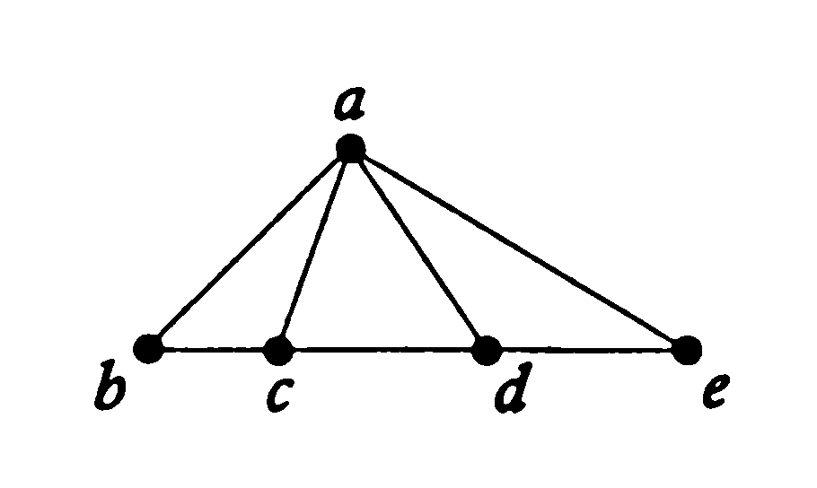
Briaunos nesikerta

Slide 15
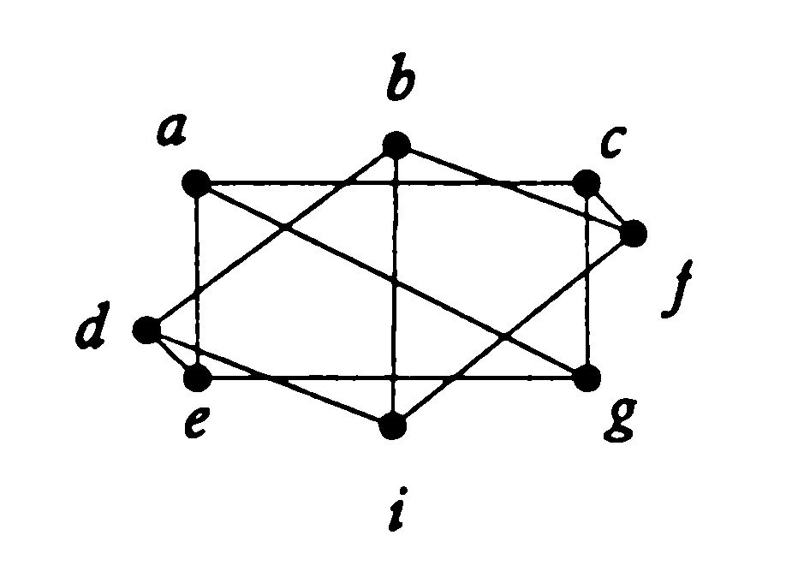


Slide 16
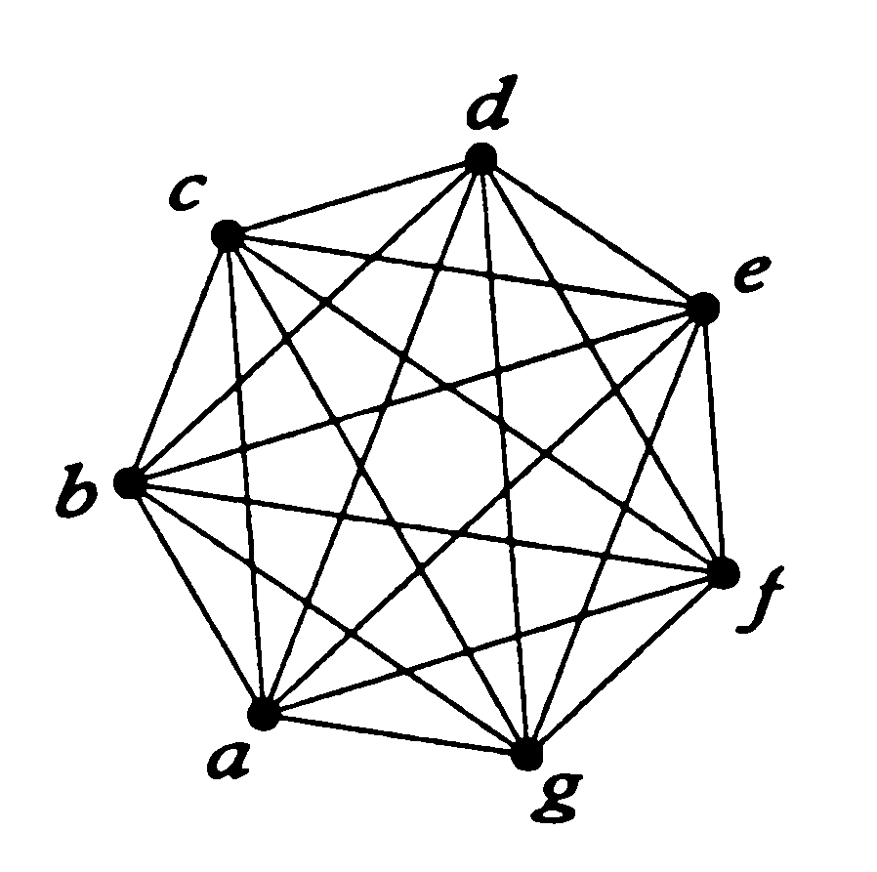


Slide 17
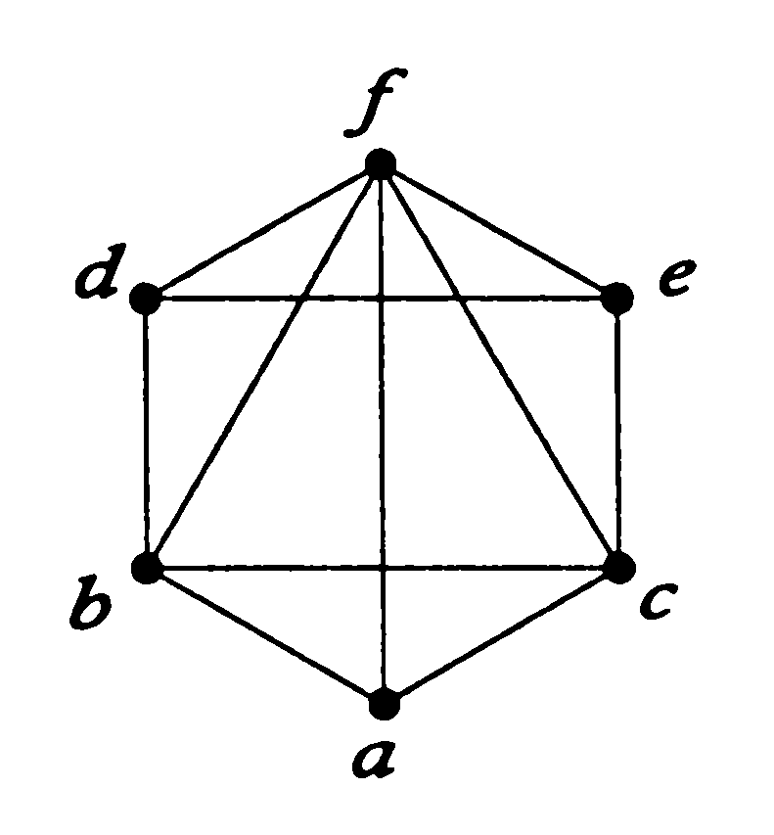
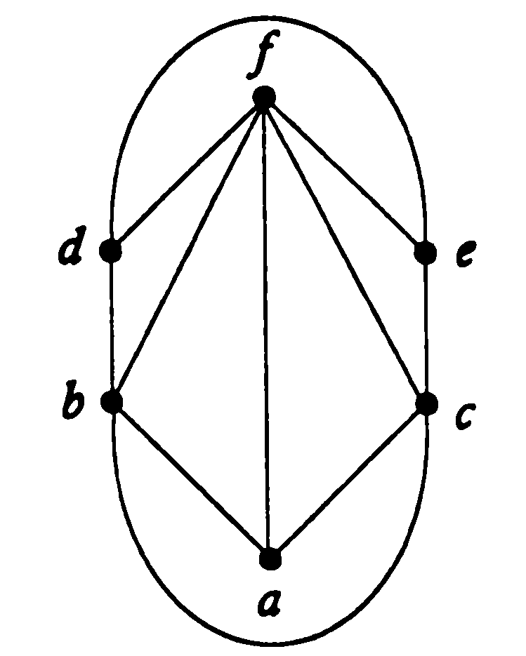
Galima pavaizduoti taip:

Slide 18
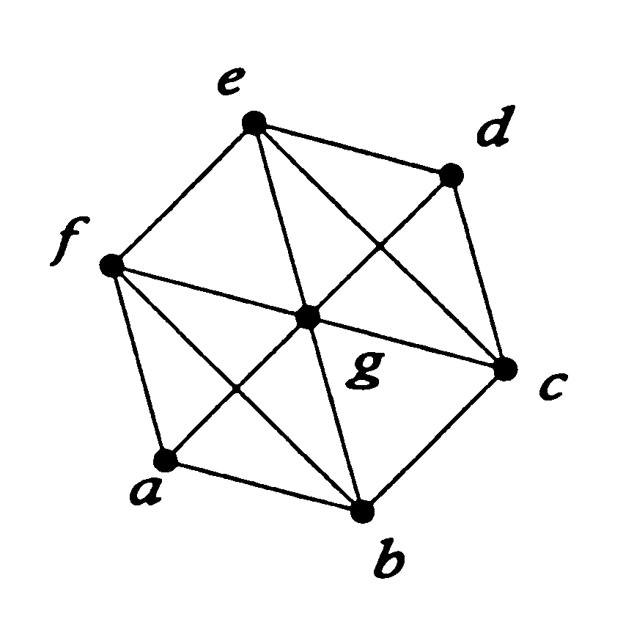
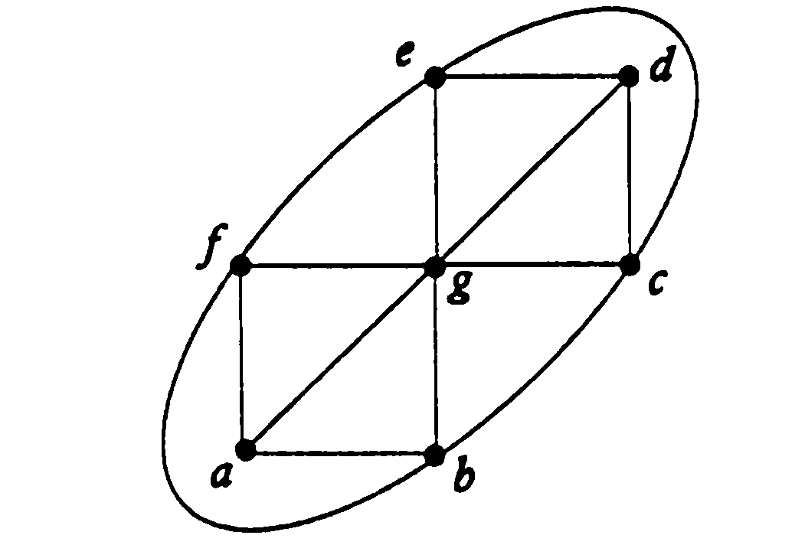
Galima pavaizduoti taip:

Slide 19
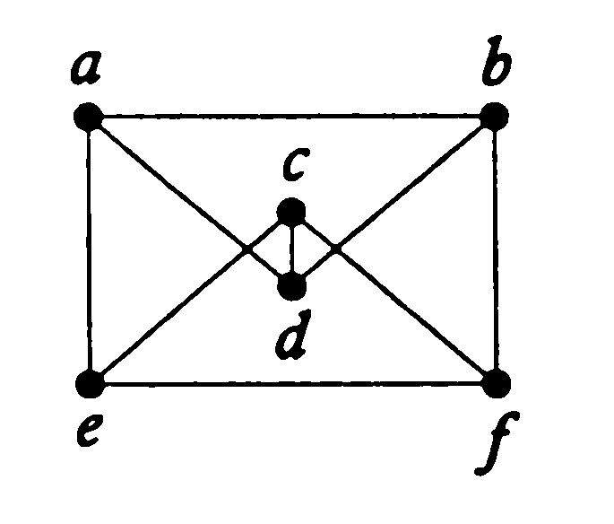
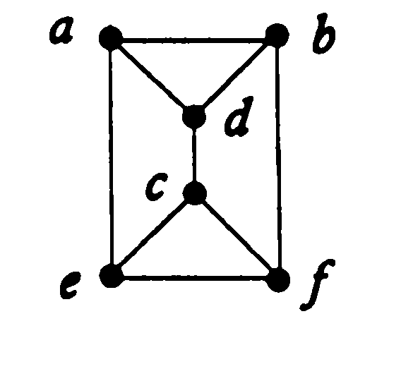
Galima pavaizduoti taip:

Slide 20
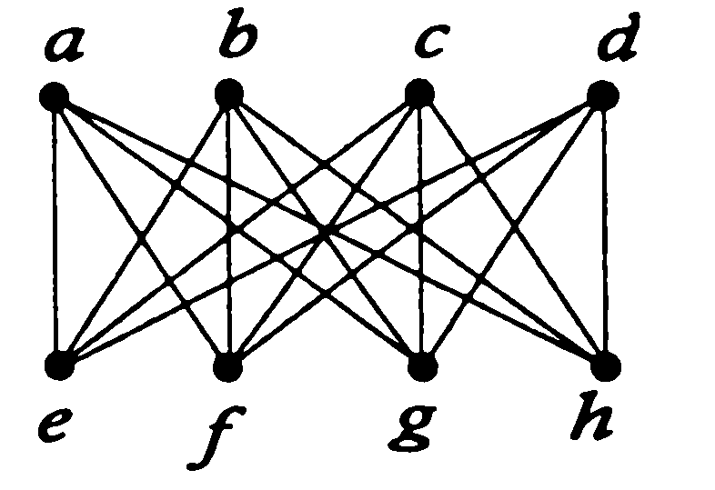

Slide 21
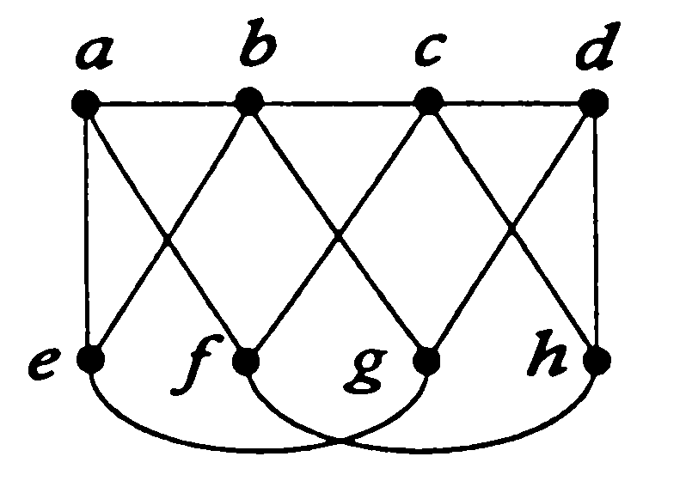
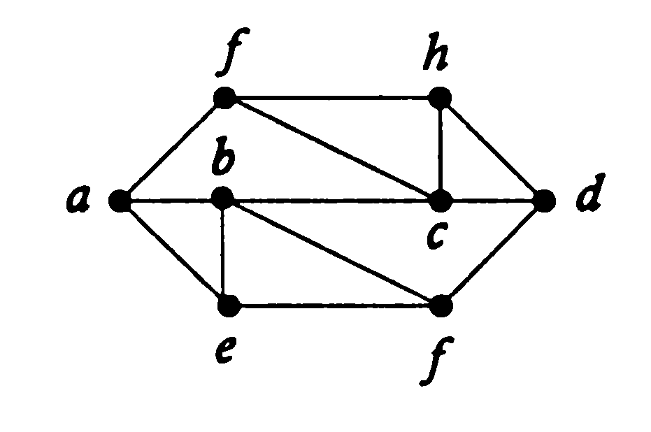
Galima pavaizduoti taip:

Slide 22
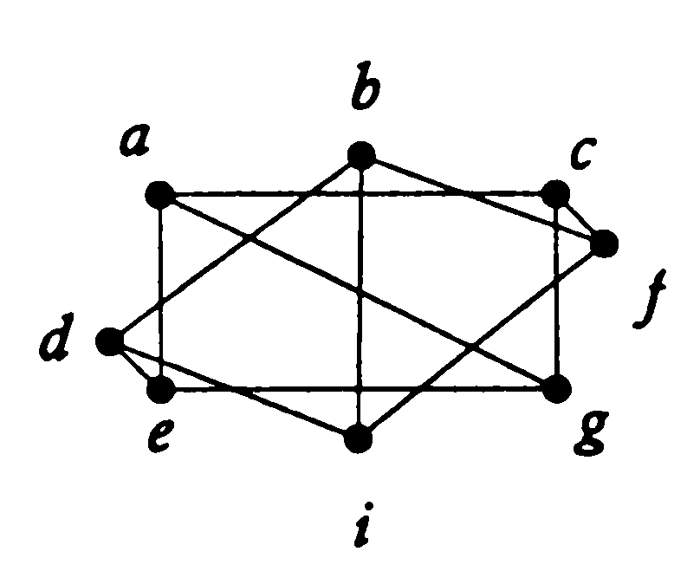
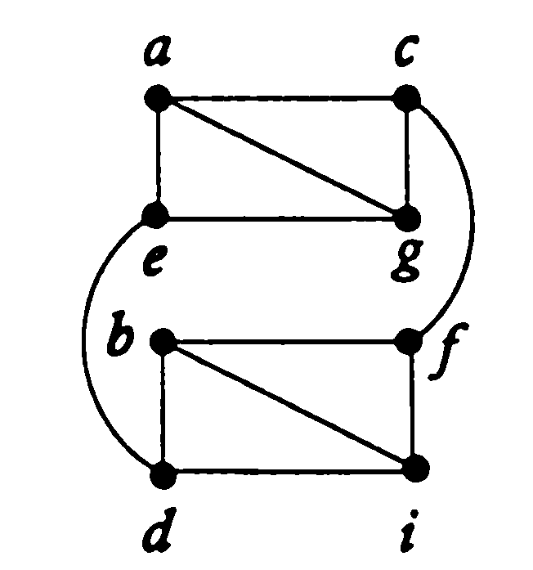
Galima pavaizduoti taip:

Slide 23
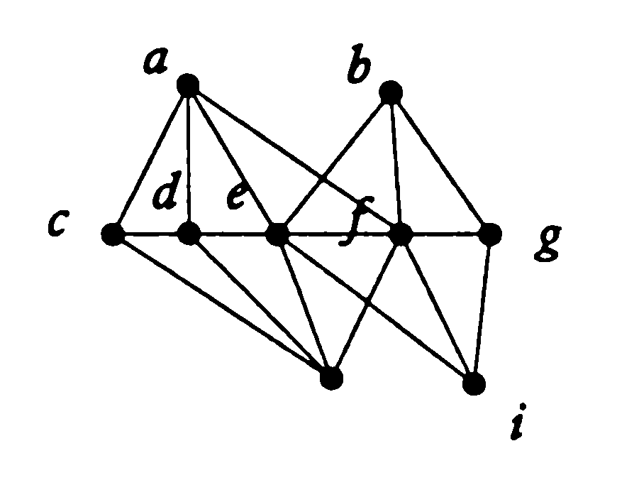
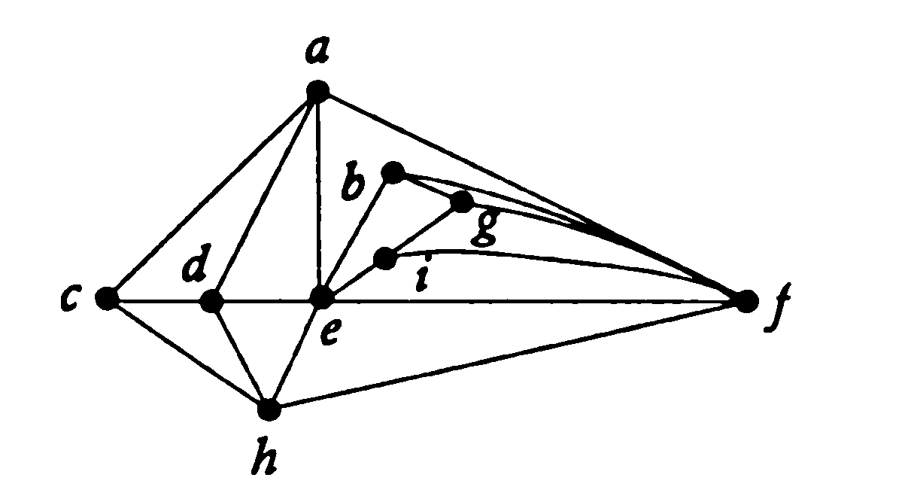
Galima pavaizduoti taip:

Slide 24
Jeigu planarusis grafas turi 12 laipsnio 3 viršūnių, tai kiek jis turi briaunų ir sričių?

Slide 25
Tarkime, grafą galima pavaizduoti taip, kad jo briaunos nesikirstų.
Klausimas – kaip tai padaryti?

Slide 26
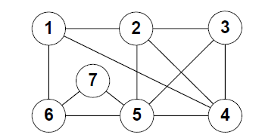
Tegu turime grafą, kuris
yra jungusis
turi bent vieną ciklą
neturi tiltų
Galime konstruoti jo išdėstymą taip:

Slide 27
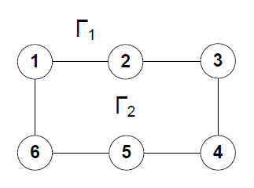
1 žingsnis: išrenkame kokį nors paprastą ciklą, pvz., {1, 2, 3, 4, 5, 6, 1}
Gavome dvi sritis.
Išrinktą pografį pažymėkime ant pradinio grafo

Slide 28

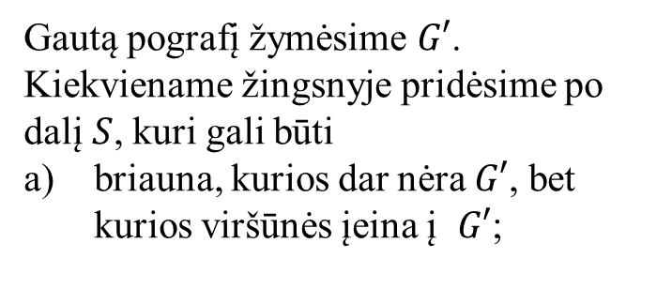
Gautą pografį žymėsime $G′$.
Kiekviename žingsnyje pridėsime po dalį $S$, kuri gali būti
briauna, kurios dar nėra $G′$, bet kurios viršūnės įeina į $G′$;

Slide 29

Gautą pografį žymėsime $G′$.
Kiekviename žingsnyje pridėsime po dalį $S$, kuri gali būti
briauna, kurios dar nėra $G′$, bet kurios viršūnės įeina į $G′$;

Slide 30

Gautą pografį žymėsime $G′$.
Kiekviename žingsnyje pridėsime po dalį $S$, kuri gali būti
briauna, kurios dar nėra $G′$, bet kurios viršūnės įeina į $G′$;

Slide 31

Gautą pografį žymėsime $G′$.
Kiekviename žingsnyje pridėsime po dalį $S$, kuri gali būti
briauna, kurios dar nėra $G′$, bet kurios viršūnės įeina į $G′$;

Slide 32
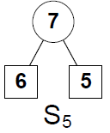
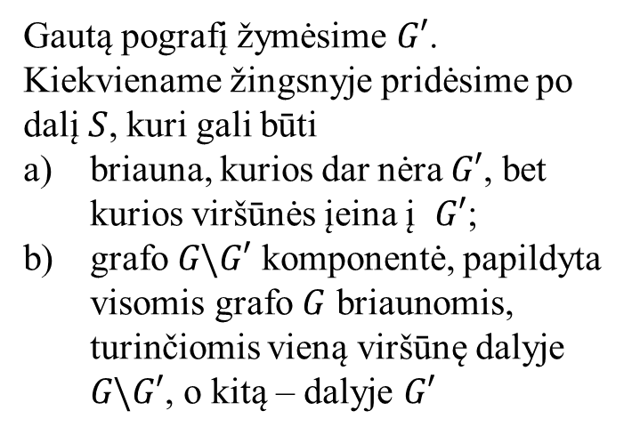
Gautą pografį žymėsime $G′$.
Kiekviename žingsnyje pridėsime po dalį $S$, kuri gali būti
briauna, kurios dar nėra $G′$, bet kurios viršūnės įeina į $G′$;
grafo $G\backslash G′$ komponentė, papildyta visomis grafo $G$ briaunomis, turinčiomis vieną viršūnę dalyje $G\backslash G′$, o kitą – dalyje $G′$

Slide 33
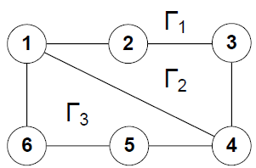
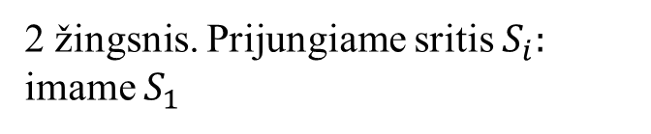
2 žingsnis. Prijungiame sritis $S_{i}:$
imame $S_{1}$

Slide 34
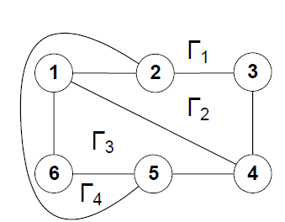
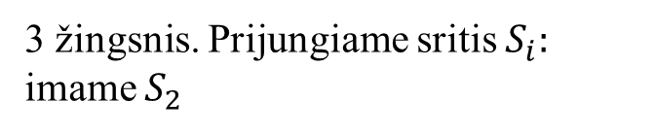
3 žingsnis. Prijungiame sritis $S_{i}:$
imame $S_{2}$

Slide 35
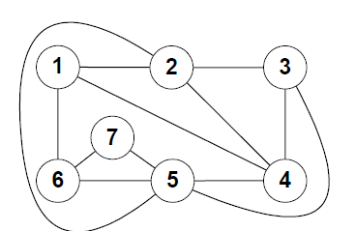

Tęsiame, kol panaudojame visas $S_{i}$

Slide 36






8
8
1
1
1 žingsnis: išrenkame kokį nors paprastą ciklą, pvz., {2, 3, 4, 5, 6, 7, 2}
2
7
2
7
Sudarome sričių $S_{i}$ sąrašą
2
3
1
6
3
6
3
6
7
5
4
3
2
5
4
5
4
$$S_{1}$$
$$S_{2}$$
$$S_{3}$$
8
Pridėkime po vieną $S_{i}$ sritį
7
6
5
4
$$S_{4}$$

Slide 37






8
1
Pridėkime po vieną $S_{i}$ sritį
7
2
6
3
2
7
2
5
4
7
2
1
2
3
6
6
3
3
6
2
6
7
5
4
3
$$S_{1}$$
$$S_{1}$$
$$S_{2}$$
$$S_{3}$$
5
5
4
4
8
7
6
5
4
$$S_{4}$$

Slide 38

8
1
Pridėkime po vieną $S_{i}$ sritį
7
2
6
3
2
7
2
5
4
7
2
3
1
3
6
3
6
3
6
7
2
7
5
4
3
$$S_{1}$$
$$S_{2}$$
$$S_{2}$$
$$S_{3}$$
5
4
5
4
8
7
6
5
4
$$S_{4}$$

Slide 39

8
1
Pridėkime po vieną $S_{i}$ sritį
7
2
6
3
7
2
5
4
7
2
1
2
3
1
6
3
6
1
3
2
6
7
5
3
2
5
4
3
4
$$S_{1}$$
$$S_{2}$$
$$S_{3}$$
$$S_{3}$$
5
5
4
8
4
7
6
5
4
$$S_{4}$$

Slide 40

8
1
Pridėkime po vieną $S_{i}$ sritį
7
2
6
3
2
7
2
5
4
7
2
3
1
6
3
6
1
3
2
1
6
7
5
4
3
$$S_{1}$$
$$S_{2}$$
$$S_{3}$$
5
5
4
4
8
8
8
4
7
5
4
7
6
5
6
$$S_{4}$$
$$S_{4}$$

